Slide 1

Módulo 14
PIVOT e AGRUPAMENTO DE CONJUNTOS

Slide 2
Overview do módulo
Criando consultas com PIVOT e UNPIVOT
Criando agrupamentos de conjuntos (GROUPING SETS)

Slide 3
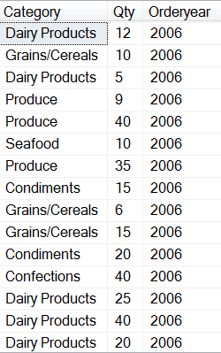
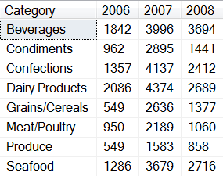
O que é pivot?
PIVOT é rotacionar os dados transformando-os de linhas para colunas;
Valores diferentes de uma única coluna são projetados através do cabeçalho de outras colunas – podem incluir agregação

Slide 4
Elementos de pivot
PIVOT inclui três fases:
Elemento Agrupador (Grouping) no qual obtém as linhas do conjunto;
Elemento Distribuído (Spreading), no qual é transformado em colunas;
Elemento Agregado (Aggregation), performa uma função de agregação (Como SUM)

Slide 5
SELECT Category, [2006],[2007],[2008]
FROM (SELECT Category, Qty, Orderyear FROM Sales.CategoryQtyYear) AS D
PIVOT(SUM(QTY) FOR orderyear
IN ([2006],[2007],[2008])) AS pvt
ORDER BY Category;
Category 2006 2007 2008
-------------- ---- ---- ----
Beverages 1842 3996 3694
Condiments 962 2895 1441
Confections 1357 4137 2412
Dairy Products 2086 4374 2689
Grains/Cereals 549 2636 1377
Meat/Poultry 950 2189 1060
Produce 549 1583 858
Seafood 1286 3679 2716

Slide 6
Escrevendo consultas com unpivot
UNPIVOT é rotacionar os dados transformando-os de colunas para linhas;
UNPIVOT inclui três elementos:
As colunas de origem que serão transformadas em linhas
Nomes que será atribuído para os novos valores da colunas
Nome que será atribuído para as colunas

Slide 7
Escrevendo consultas com GRUPOS DE CONJUNTOS
A subcláusula GROUPING SETS é utilizada com o GROUP BY
Permite múltiplos agrupamentos que podem ser definidos na mesma consulta
Alternativa para o uso de UNION ALL para combinar múltiplas saídas (cada uma com um diferente GROUP BY)
SELECT <column list with aggregate(s)>
FROM <source>
GROUP BY
GROUPING SETS(
(<column_name>),--one or more columns
(<column_name>),--one or more columns
() -- empty parentheses if aggregating all rows
);

Slide 8
Cube e rollup
CUBE realiza todas as combinações possíveis de um conjunto agrupado que foi criado
ROLLUP realiza as combinações de agrupamento a partir das colunas que são passadas como parâmetro, de forma hierárquica.
SELECT Category, Cust, SUM(Qty) AS TotalQty
FROM Sales.CategorySales
GROUP BY CUBE(Category,Cust)
ORDER BY Category, Cust;
SELECT Category, Cust, SUM(Qty) AS TotalQty
FROM Sales.CategorySales
GROUP BY ROLLUP(Category,Cust)
ORDER BY Category, Cust;

Slide 9
exercÍCIOS
O Departamento de vendas solicitou para a equipe de TI, um relatório no qual seja mostrado o total agrupado por Cidade, Região e País de forma hierárquica;
O Departamento de Estoque e Logística solicitou que fosse criada uma visão para eles, na qual mostrasse a quantidade de produtos vendidas por ano. Os anos devem ser mostrados em colunas, e nas linhas os nomes dos produtos e o valor de contagem dos produtos.

